Slide 1


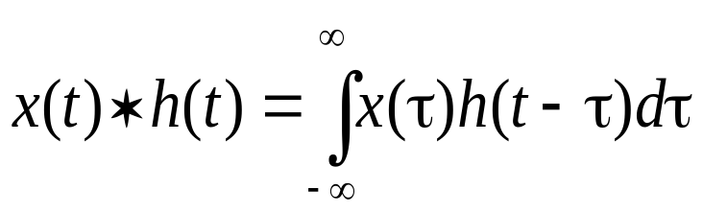
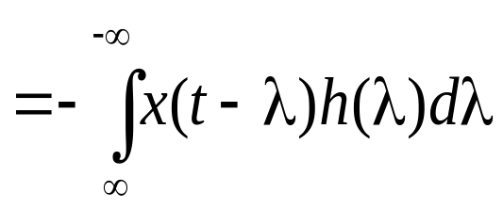
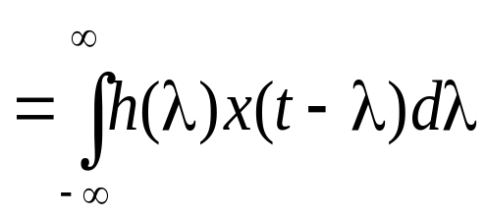

§2-5 卷积的性质---LTI系统的性质
卷积可以看成是LTI系统求零状态响应得到的一种运算，它的性质反映了LTI系统的性质。
一、代数性质 此性质对于卷积积分和卷积和均存在。
1、交换律
如：
作变量代换：t-τ=λ，于是 τ=t-λ，dτ= -dλ。上式

Slide 2
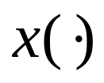
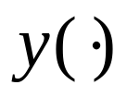
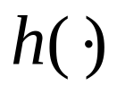

交换律说明单位冲激响应为h(t)的LTI系统，在输入x(t)作用下的响应y(t)，等于单位冲激响应为x(t)，输入为h(t)作用下的LTI系统的响应。即
利用交换律，可能使卷积的运算简便。
2、分配律

Slide 3
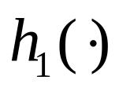
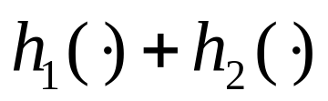
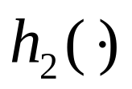
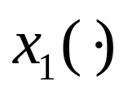
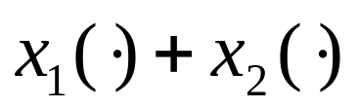
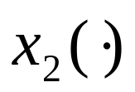
由交换律，分配率还可表示为：

Slide 4
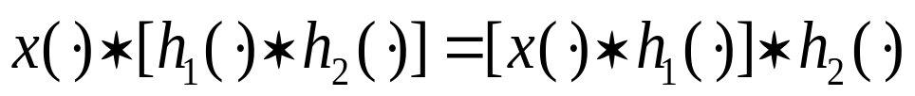
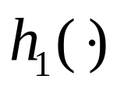
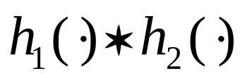
3、结合律
由交换律

Slide 5


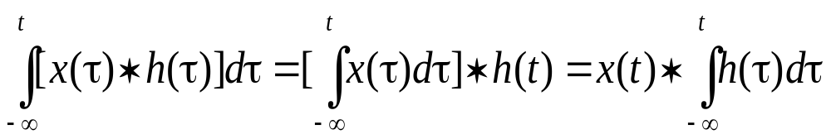
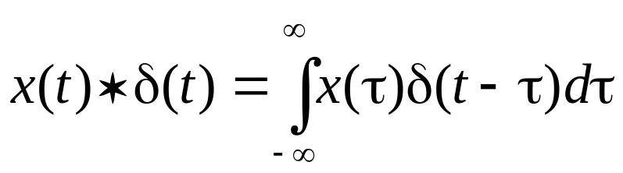
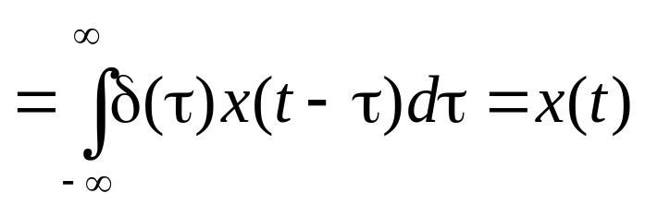
二、卷积的微积分
1、微分
2、积分
3、信号与单位冲激和单位阶跃信号的卷积积分

Slide 6
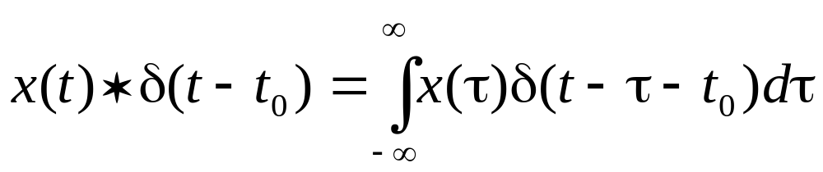

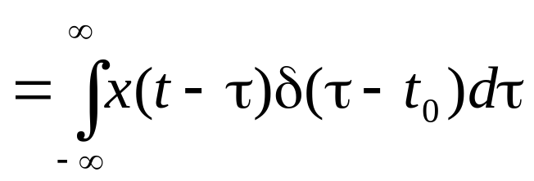


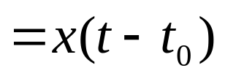

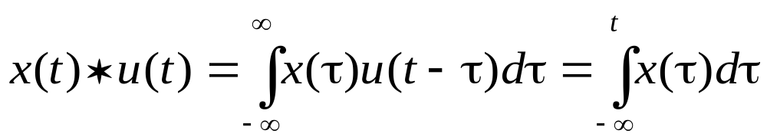
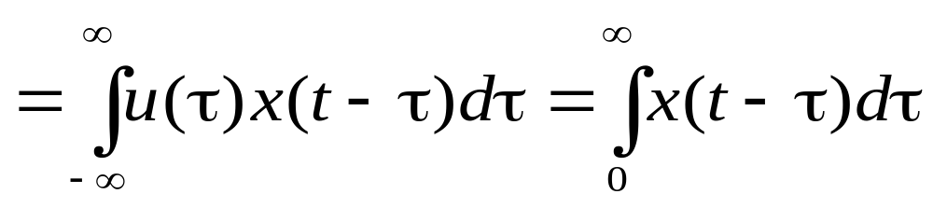

Slide 7

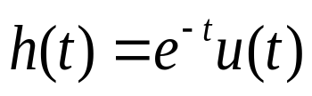

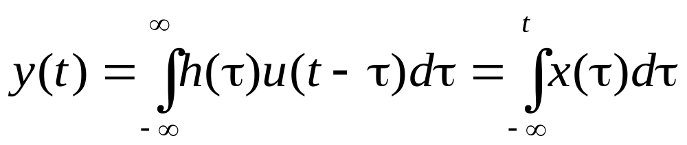
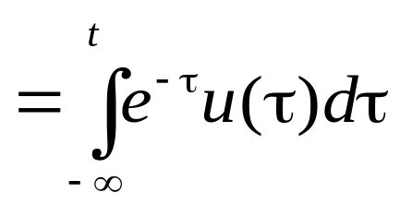
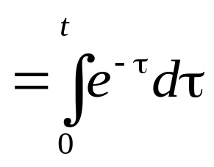
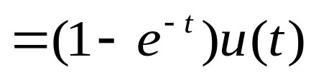





例如：已知
求系统的零状态响应：
解： 由上性质可知

Slide 8
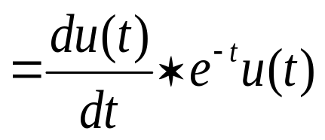

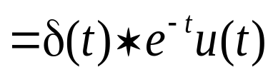
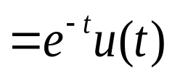

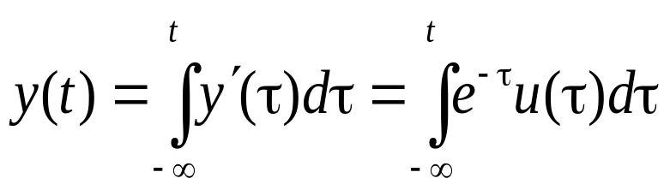

或者
三、卷积和的相关性质
1、卷积和的累加和

Slide 9
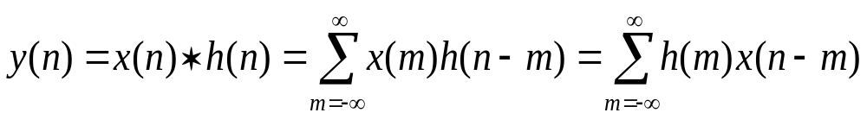
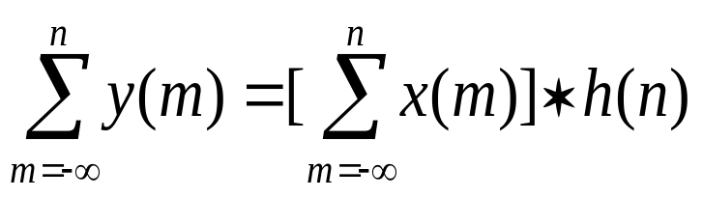
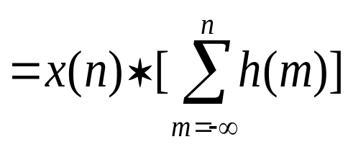
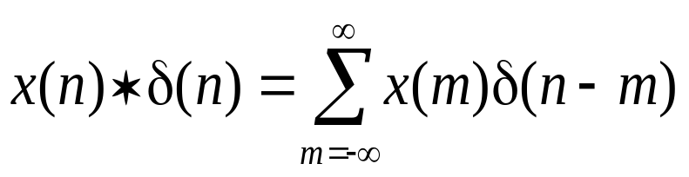
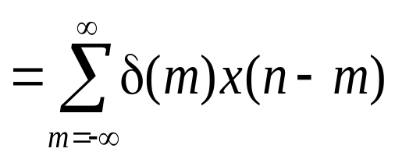

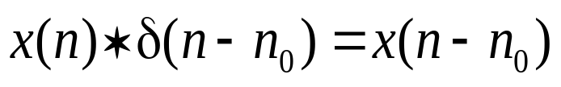
设
则
2、序列与单位样值信号的卷积和

Slide 10

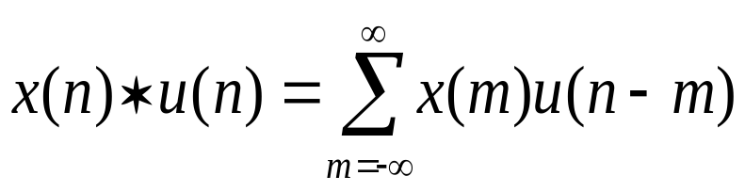


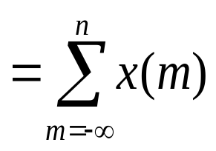

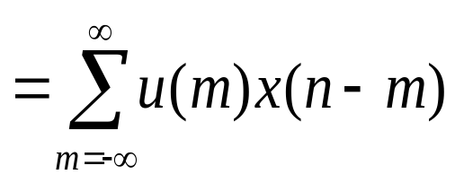



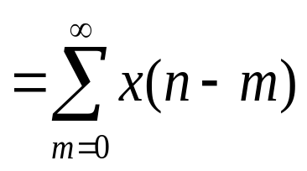

3、序列与单位阶跃序列的卷积和

Slide 11


§2-6 LTI系统的因果性与稳定性
一、因果性
第一章曾讲到，所谓因果系统是指响应不会产生于激励作用于系统之前的系统，否则是非因果系统。
LTI系统的单位冲激响应，是单位冲激作用之下的零状态响应。单位冲激信号具有当t≠0时，δ(t)=0；t=0时，δ(t)≠0的特性。所以，只要满足当t<0时，系统的单位冲激响应
系统就是因果的。以上关系，往往表示为：

Slide 12






对于离散时间系统，系统因果性的表示为其单位样值响应
在今后的学习中，我们也常常将满足以上关系的一般信号称作因果信号

Slide 13
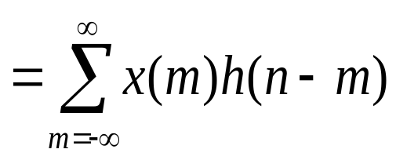

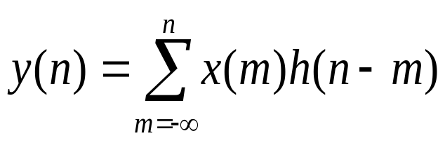

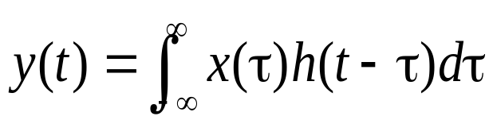
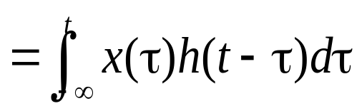

另一方面，当x(n)作用下，单位样值响应为h(n)的LTI系统的零状态响应为：
所为因果系统，即某时刻的响应只与此时刻和此时刻以前的激励有关，与其后的激励无关。所以因果系统的零状态响应为
同样，连续时间LTI因果系统的零状态响应

Slide 14
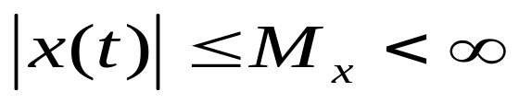
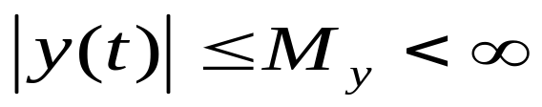
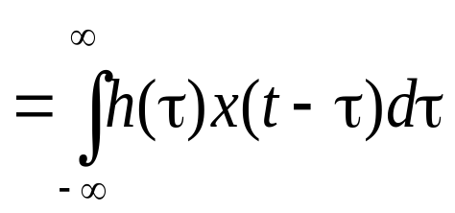

二、稳定性
如第一章所讲，所谓稳定系统是指系统对于有界的输入，必定产生有界的输出，否则系统是不稳定的。
即稳定系统在所有的时间上都满足
必定有
对于连续时间线性时不变系统，当输入为x(t)，其零状态响应

Slide 15
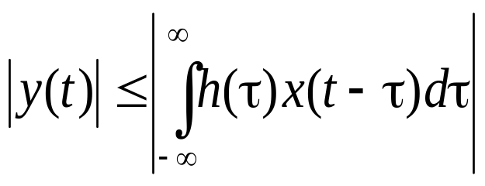







于是
当
就有
所以，LTI系统的稳定条件为：
对应的，离散时间情况下：

Slide 16
所以，LTI系统的稳定条件为：其单位冲激响应是绝对可积的。（对于离散时间系统来说为：单位样值响应是绝对可和的。）

